Slide 1
M 4. TRASTORNOS DEL APRENDIZAJE
UNIDAD 27: Intervención en la dislexia. (Material)
Minerva Jiménez

Slide 2
ÍNDICE:
Dudas
Juegos
Inventemos
Caso

Slide 3

1. DUDAS DEL MATERIAL PRESENTADO

Slide 4
INTERVENCIÓN:
Papel y lápiz
Bloques de ejercicios específicos
Páginas web
Programas de ordenador
Aplicaciones tablet/móbil
Juegos

Slide 5
2. MATERIALES

Slide 6
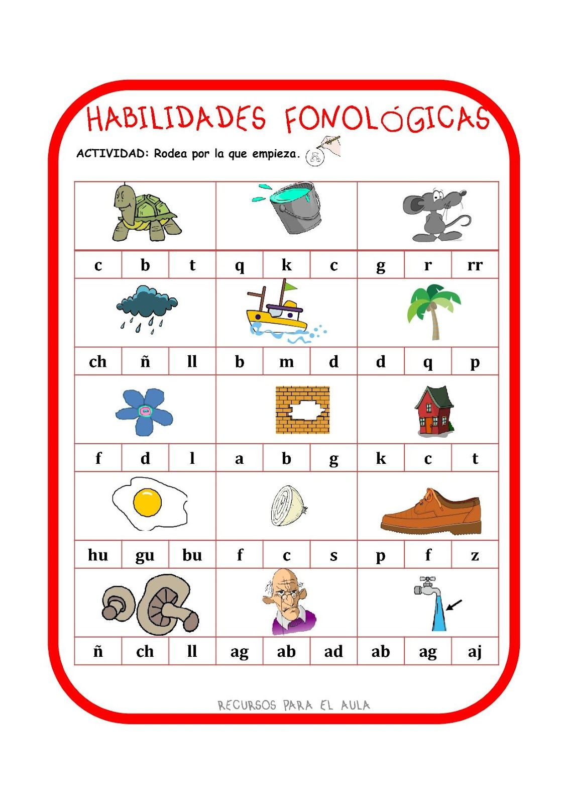
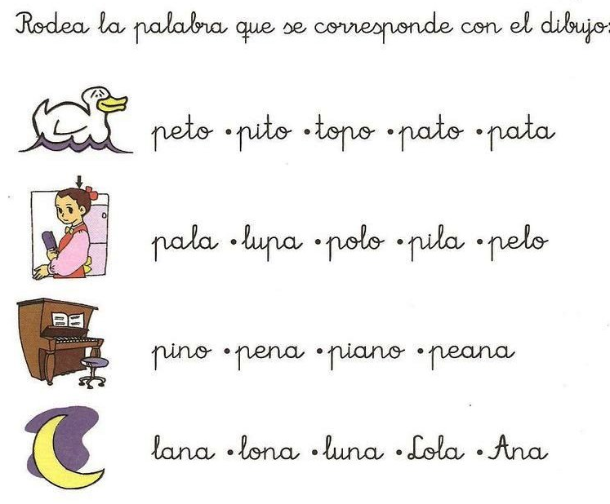
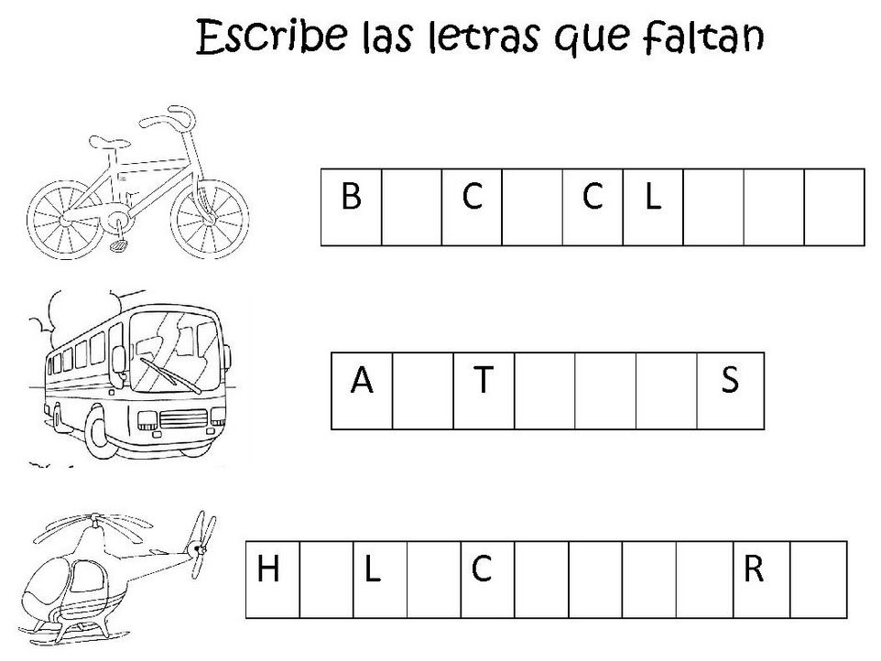
EJEMPLOS DE EJERCICIOS DE PAPEL Y LÁPIZ (I):

Slide 7

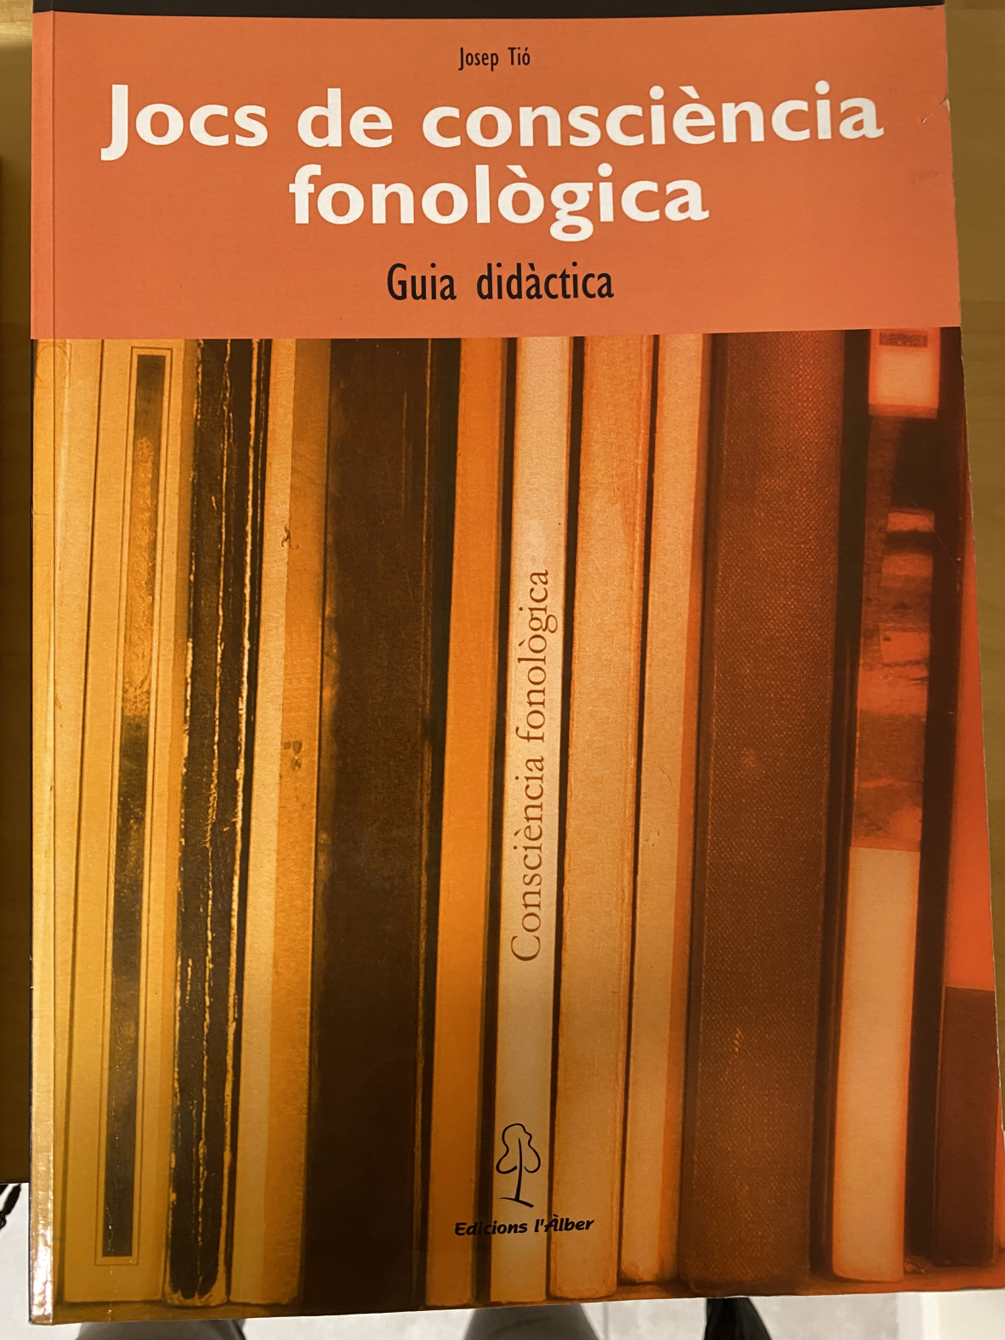
EJEMPLOS DE EJERCICIOS DE PAPEL Y LÁPIZ (II):

Slide 8
EJEMPLOS DE BLOQUES DE EJERCICIOS ESPECÍFICOS (rotaciones):
p-q
b-d
b-d-p-q
EJEMPLOS DE PÁGINAS WEB EN LAS QUE ENCONTRAR MATERIAL:
https://www.orientacionandujar.es/
https://www.aulapt.org/
https://www.pinterest.es/
https://maestrasconrecursos.es/
https://gumroad.com/leeralreves?sort=newest
https://logopediadinamicaydivertida.blogspot.com/

Slide 9
EJEMPLOS DE PROGRAMAS DE ORDENADOR:
KAHOOT! (se puede adaptar) https://play.kahoot.it/#/?quizId=4436ed64-4b5d-466d-a364-fcf7ab7cb00b
Glifing: Entrenamiento sistemático de la lectura. Objetivo mejorar la habilidad lectora. Se entrenan intensivamente: descodificación (correspondencia grafema-fonema), segmentación, memoria de trabajo, articulación, velocidad, morfosintaxis y comprensión.
Binding: Proyecto ​​cuyo objetivo es desarrollar herramientas para la adquisición y la mejora de las habilidades lectoras.
Dytectiveu

Slide 10



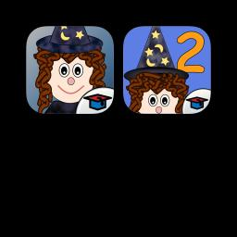



EJEMPLOS DE PROGRAMAS DE APLICACIONES TABLET/MÓVIL:
Lee paso a paso (1 y 2)
Stop

Slide 11
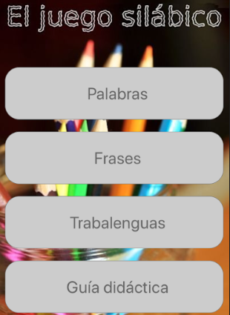
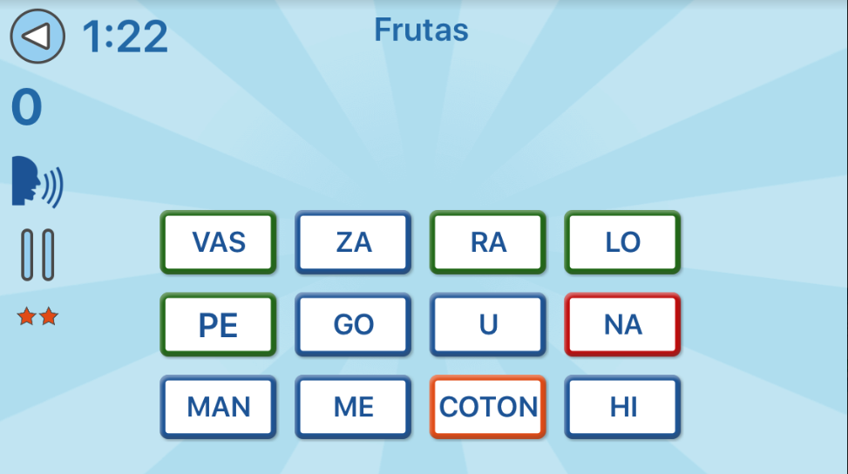
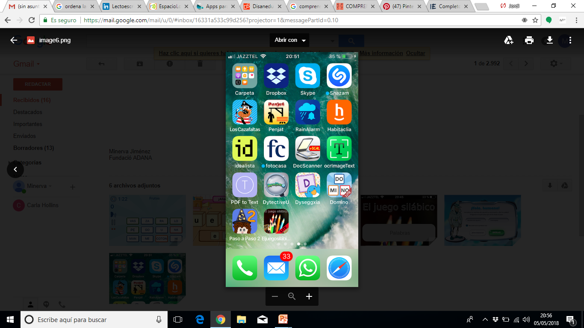
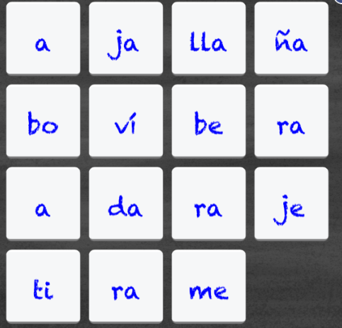

EJEMPLOS DE PROGRAMAS DE APLICACIONES TABLET/MÓVIL (I):

Slide 12
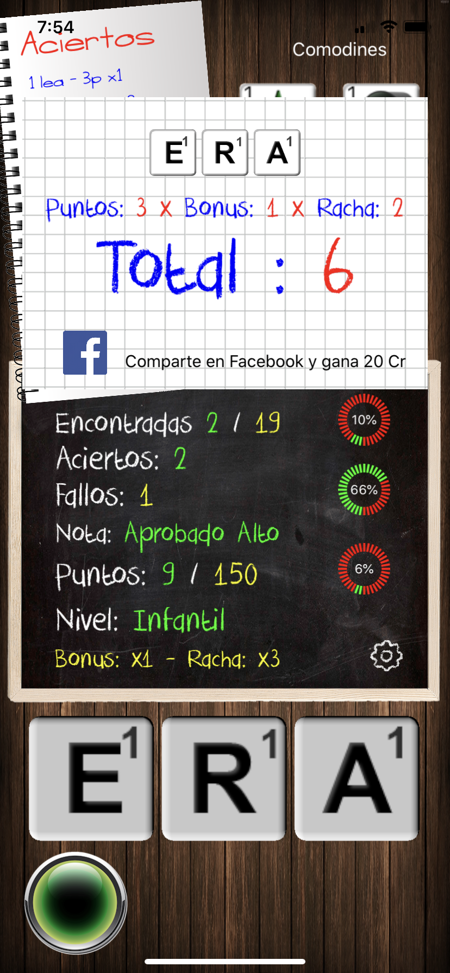
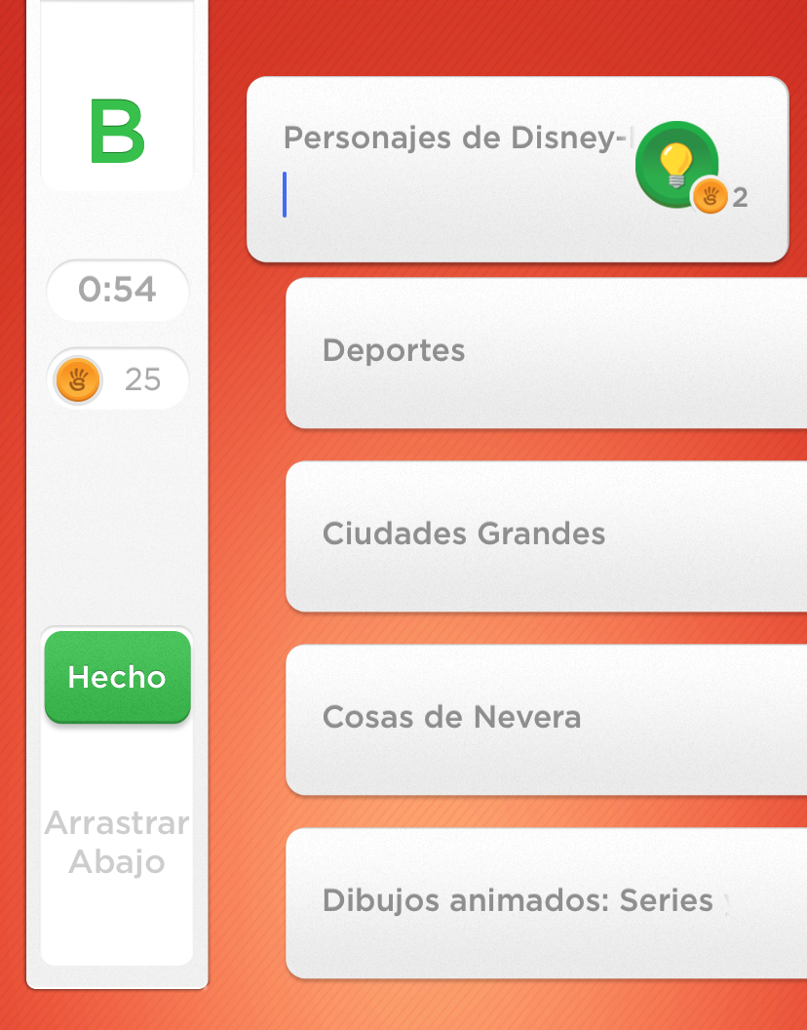


EJEMPLOS DE PROGRAMAS DE APLICACIONES TABLET/MÓVIL (II):

Slide 13
2. JUEGOS

Slide 14
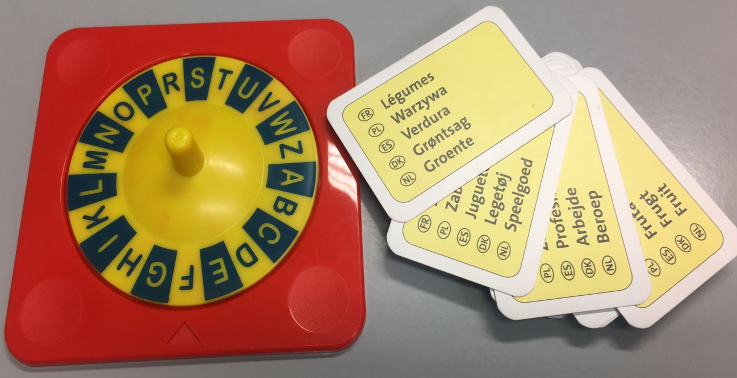
EJEMPLOS DE JUEGOS ESPECÍFICOS (I):

Slide 15
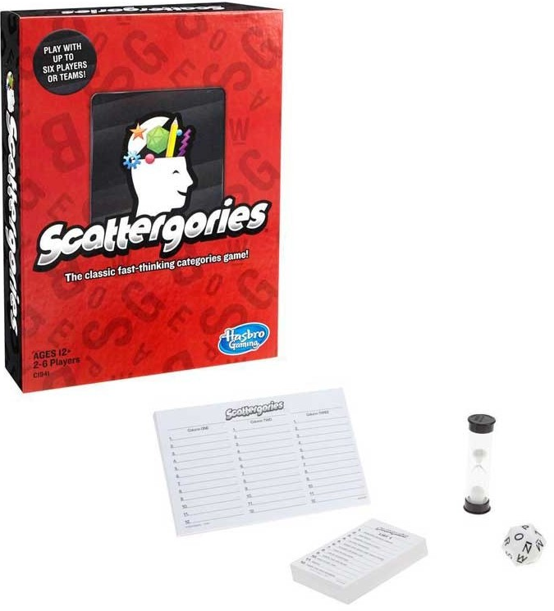

EJEMPLOS DE JUEGOS ESPECÍFICOS (II):

Slide 16

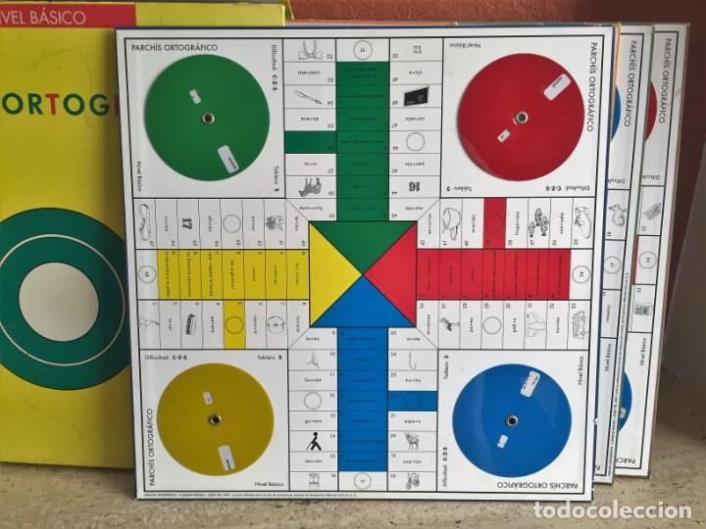
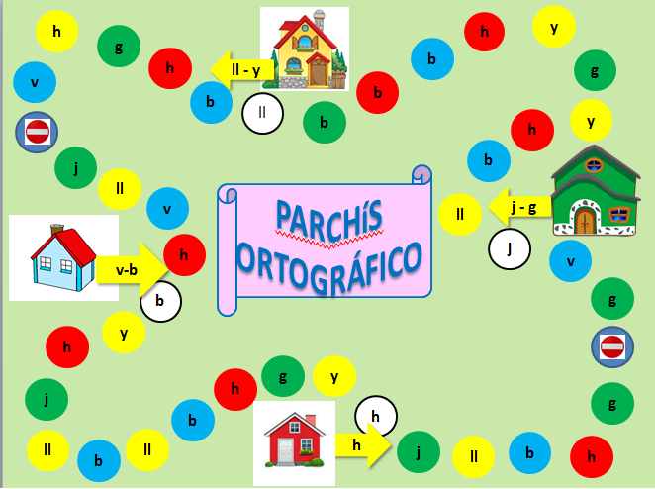
EJEMPLOS DE JUEGOS ADAPTADOS (I):

Slide 17
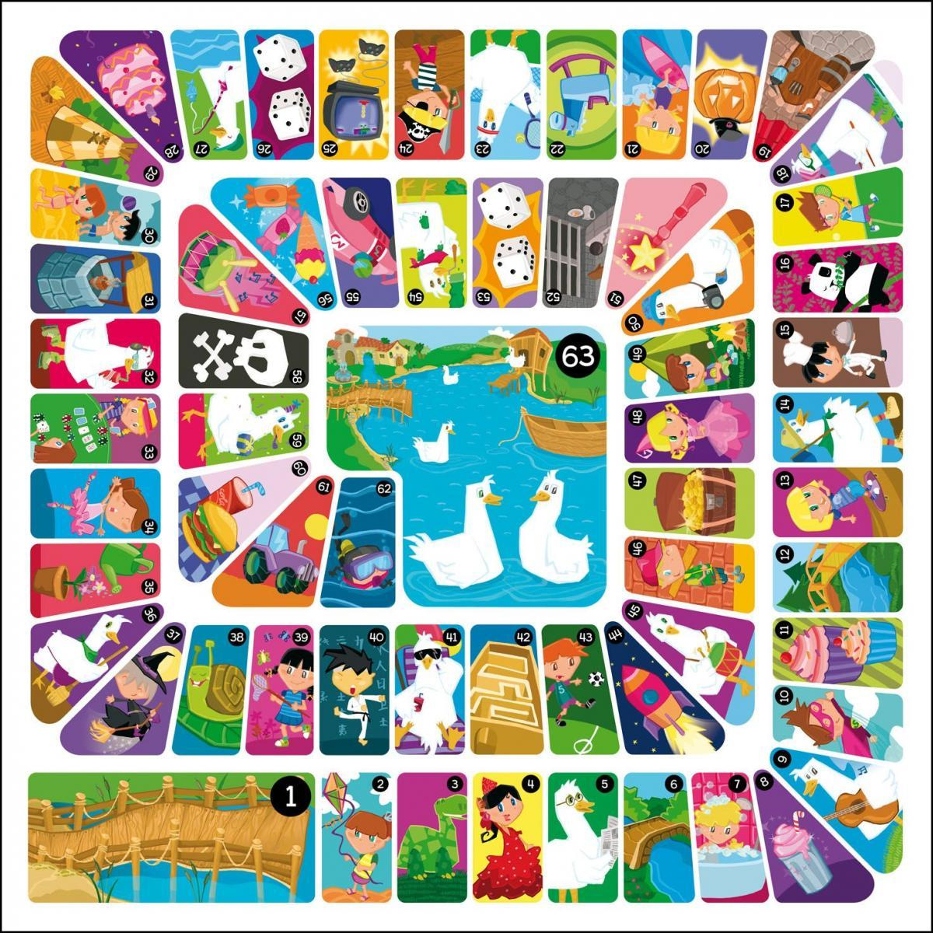
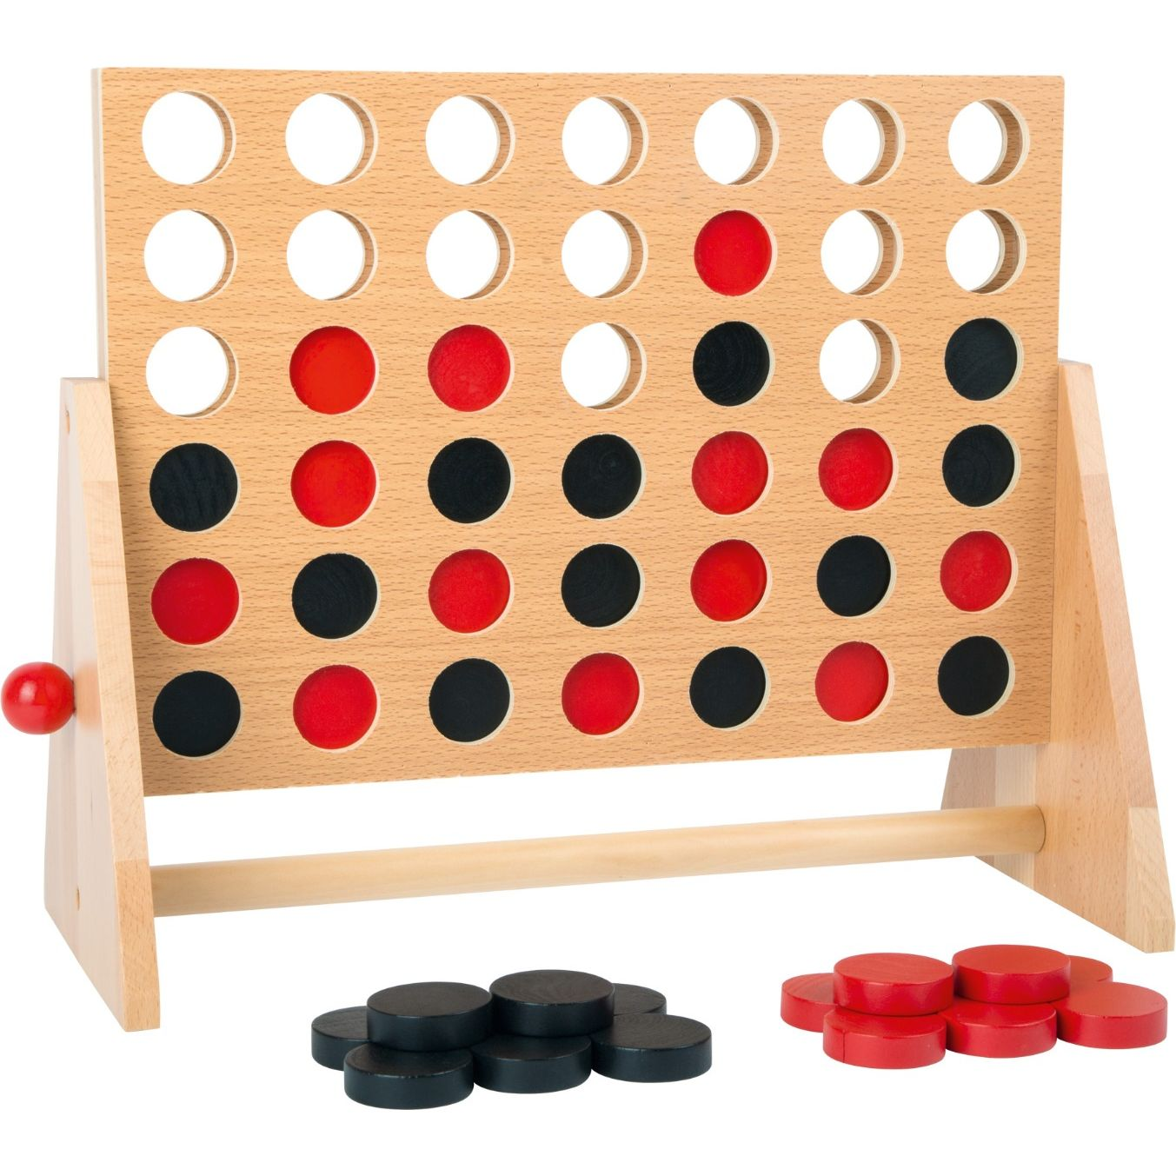
EJEMPLOS DE JUEGOS ADAPTADOS (II):

Slide 18
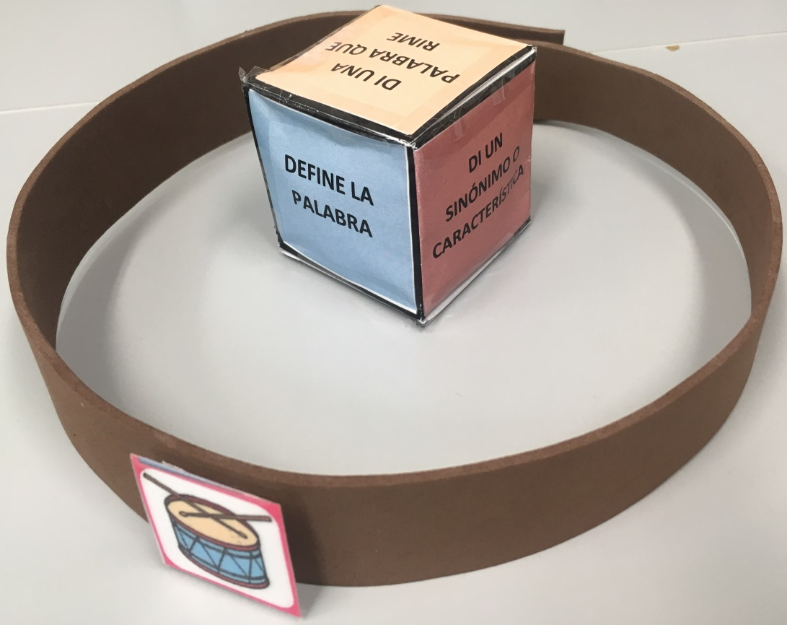
EJEMPLOS DE JUEGOS CREADOS:

Slide 19
EJEMPLOS DE JUEGOS SIN MATERIAL ESPECÍFICO O CON POCO MATERIAL:
Veo-veo
Palabras encadenadas (sílabas o letras)
Dado de las letras o sílabas
Ahorcado

Slide 20

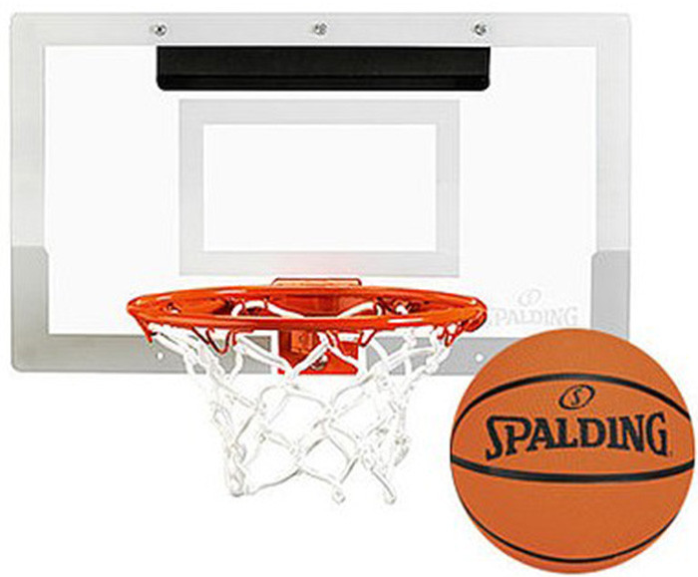
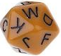
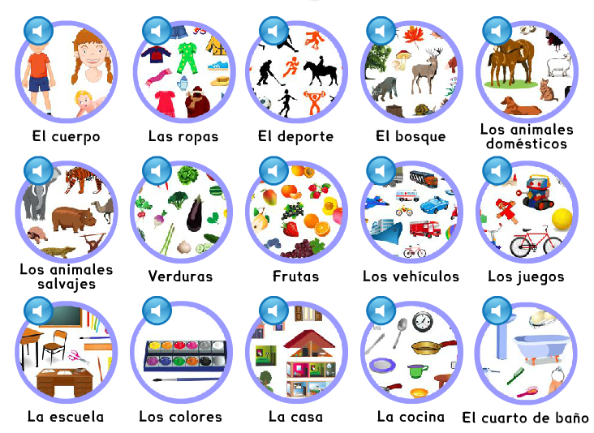
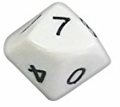
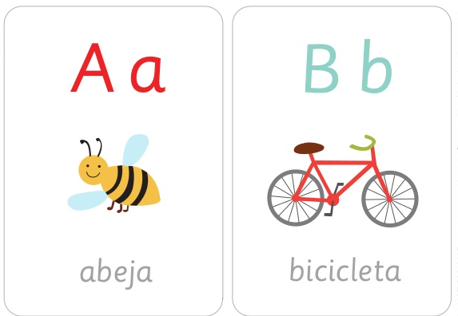
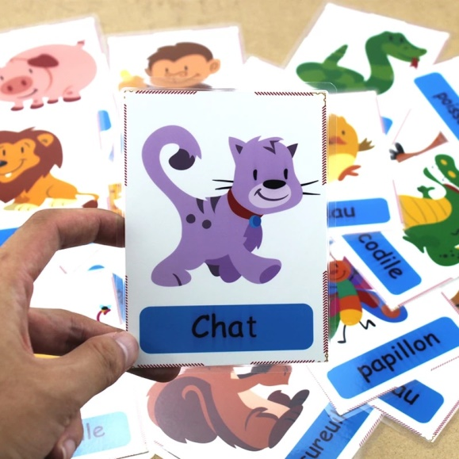
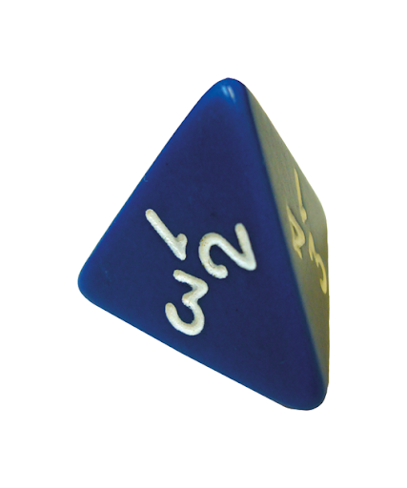
EJEMPLOS DE JUEGOS NIÑOS ACTIVOS:

Slide 21
ALGUNOS JUEGOS MÁS:
CUBILETRAS
SCATTERGORIES
MATAMOSCAS
TRIVIAL ORTOGRÁFICO

Slide 22
3. INVENTEMOS

Slide 23
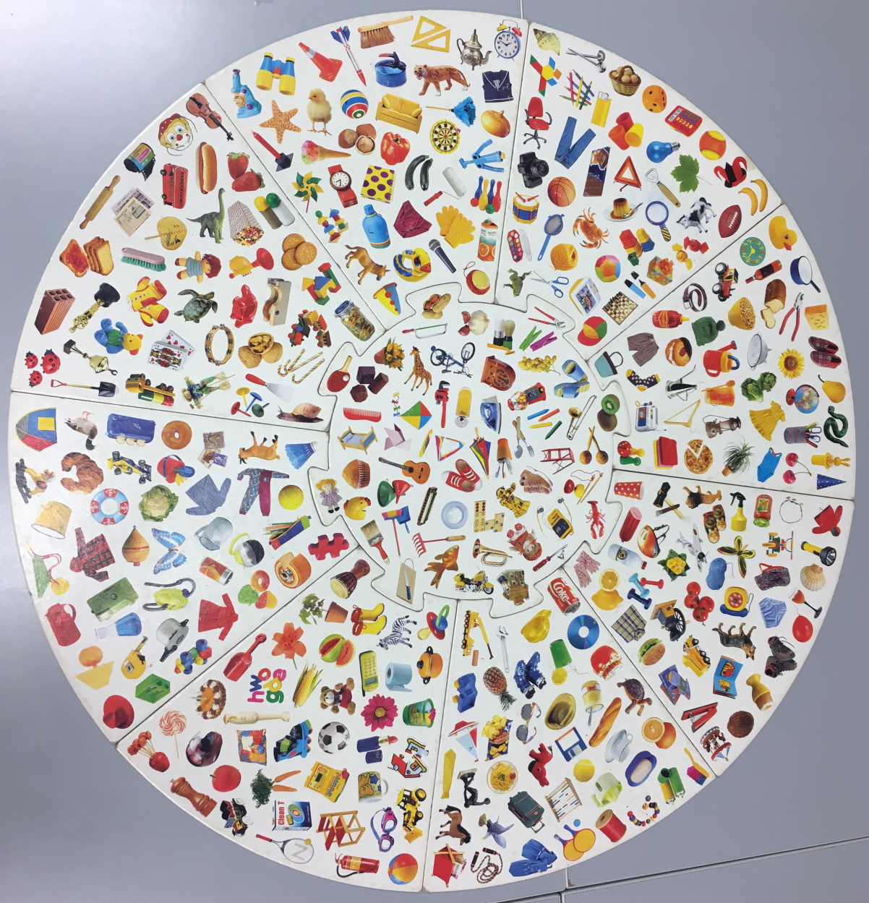
ADAPTEMOS:
CONCIENCIA FONOLÓGICA
CONCIENCIA LÉXICA Y VELOCIDAD LECTORA
CONCIENCIA SEMÁNTICA
CONCIENCIA SINTÁCTICA
ORTOGRAFÍA

Slide 24
4. CASO

Slide 25
CASO XXX (3º EP):
INFORME CLÍNICO:
XXX muestra un retraso en el aprendizaje de las Habilidades de Lecto-escritura. Muestra una lectura mecánica de ritmo y entonación lento y silabeante, cometiendo omisiones de partículas o de sílabas en palabras. Presenta una lectura global que le impide autocorregirse en situación de error de decodificación. Muestra dificultades de comprensión lectora de estructuras gramaticales y comprensión de textos. Presenta una velocidad lectora lenta, de unas 60 palabras por minuto.
En relación a la comprensión lectora, obtiene un nivel bajo, su rendimiento dependerá de la complejidad de la tarea que tenga que desarrollar (obtiene mejor rendimiento en tareas simples, frente a tareas de doble consigna), le cuesta ordenar frases siguiendo un orden sintáctico, realizar tareas de leer un texto y responder a preguntas y responder a las instrucciones escritas de dos consignas (acostumbra a responder parcialmente a las consignas escritas complejas).
En la ortografía destacan errores en el uso de la vocal neutra, unión y fragmentación de palabras, omisión de letras, omisión del uso de mayúscula a inicio de frase o nombres propios y la consolidación de normas ortográﬁcas de /r-rr/, /s-ss-ç/, /v-b/, /j-g-gu/. Su grafía es inmadura.
DIAGNÓSTICO: TRASTORNO ESPECÍFICO DEL APRENDIZAJE
  - CON DIFICULTADES EN LA LECTURA (precisión y velocidad) (DISLEXIA)
  - CON DIFICULTADES EN LA EXPRESIÓN ESCRITA (ortografía)

Slide 26
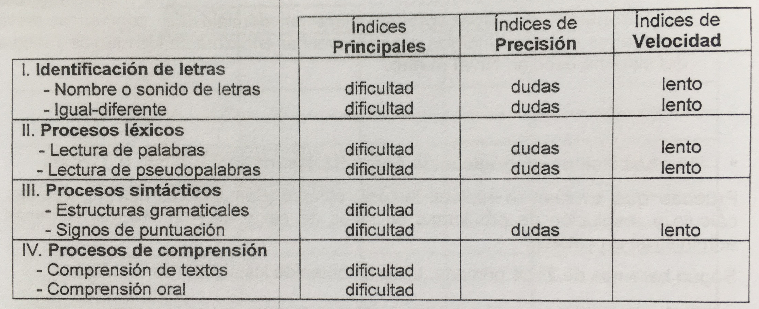
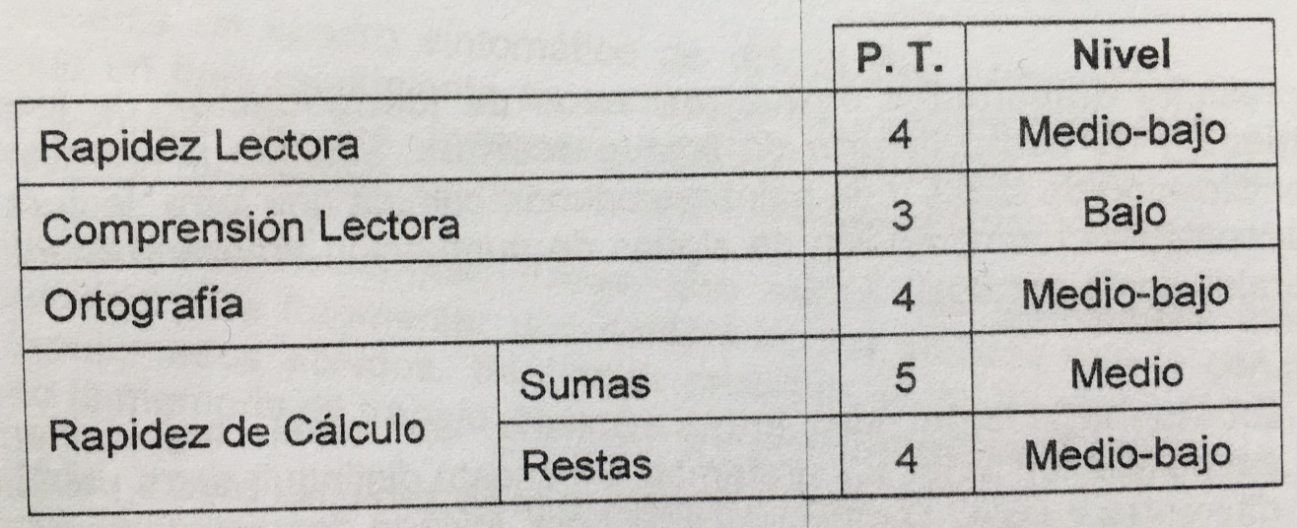
CASO XXX (3º EP):
Batería de evaluación de los procesos lectores (PROLEC-R)
Pruebas Psicopedagógicas de Aprendizajes Instrumentales. R. Canals

Slide 27

FORO
Accede al FORO de:
PROGRAMAS Y RECURSOS
          Os proponemos que entre todos ampliemos los recursos y/o materiales para trabajar cualquiera de los niveles de intervención reeducativa.

